Slide 1
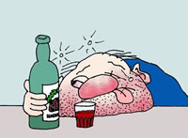
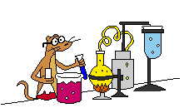
ALKOHOLI
АЛКОХОЛИ-физичка својства вежба
Спец.хем. Драгана Драгојевић
ОШ “Симеон Араницки”
Стара Пазова

Slide 4
ВОДА
АЛКОХОЛ

Slide 5
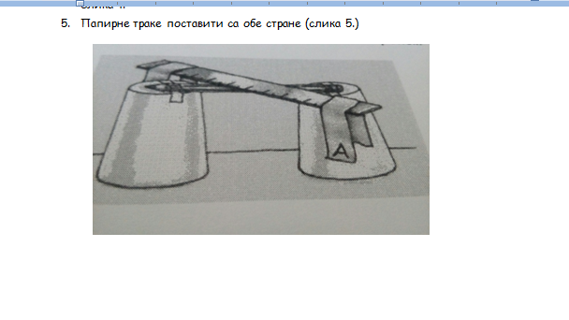
Слика 5.

Slide 6
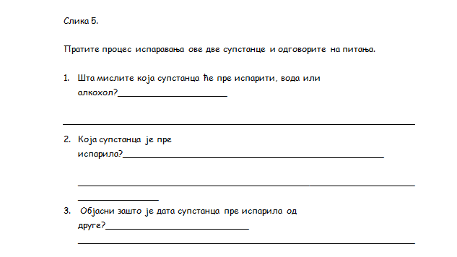

Slide 7
ПОГЛЕДАТИ ВИДЕО ЗАПИС УЧЕНИЧКИХ РАДОВА НА СЛЕДЕЋЕМ ЛИНКУ
https://youtu.be/-IGT0X-5W2I

Slide 8
Видео снимак ученичких радова

